Slide 2
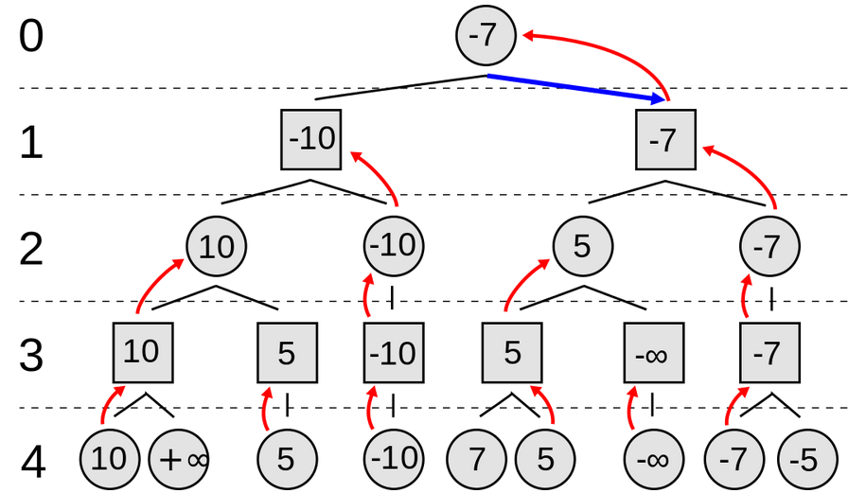
MAX: 取大的
MIN: 取小的
MAX: 取大的
MIN: 取小的

Slide 3
